Slide 1
第二十章 光的干涉和衍射
光
的
干
涉
20.1 光的相干性
20.2 双缝干涉
干涉：分立的、有限多的光束的相干叠加
20.3 薄膜干涉
20.4 夫琅禾费衍射
惠更斯-菲涅尔原理
光
的
衍射
单缝衍射
圆孔衍射
衍射：连续的、无穷多的子光波的相干叠加
双缝衍射
光栅衍射
X射线衍射

Slide 2
第二十章作业
作业以2019版教材为准
20.1， 20.2： 20-3,20-4,20-6,20-7
20.3： 20-12,20-15,20-16,20-18,20-22,20-25
20.4：20-28,20-30, 20-34,20-37，20-41,20-43
第二十章作业12月12日第十四周星期四在课堂交

Slide 3

20.1 光的相干性
光源的发光是大量的分子或原子进行的一种微观过程
E₃
ν ₃₁= (E₃-E₁) /h
E₂
ν ₂₁= (E₂-E₁) /h
E₁
波列长 L =Δt c
普通光源发光特点:
1) 每一次发光持续时间很短( Δt ＜10⁻⁸s)
2）发光是随机事件
不同原子发的光
互相独立
同一原子先后发的光
互相独立
互相独立：前后发光间隔，频率,相位,振动方向,传播方向

Slide 4
单色光
理想模型
具有单一频率的光波称为单色光
一维单色平面简谐光波
实际的单色光由许多频率非常靠近的一些单色光组成。
Δλ
谱线宽度(Δλ)是标志谱线单色性好坏的物理量。
波长范围越窄, 光的单色性越好。

Slide 5
7.4.2 波的干涉
复习
2. 波的干涉
相干条件
频率相同，振动方向相同，相位差恒定
O₁
两相干波在空间相遇，某些点的振动始终加强另一些点的振动始终减弱，即出现干涉现象。
r₁
P
r₂
O₂
设

Slide 6
4.4.1 同方向同频率振动的叠加
某一质点在直线上同时参与两个独立的同频率的简谐振动，其振动方程分别表示为：
ω
O x
初始时刻旋转矢量图

Slide 7
任意时刻t旋转矢量图
ω
ω
O x
O x
初始时刻旋转矢量图
由于旋转矢量 和 的旋转角速度均为ω ，它们之间的夹角保持不变，因此合成旋转矢量 的旋转角速度亦为ω。
➢结论：
一个质点参与两个在同一直线上频率相同的简谐振动，其合成运动仍为简谐振动。

Slide 8
➢结论：
ω
一个质点参与两个在同一直线上频率相同的简谐振动，其合成运动仍为简谐振动。
x

Slide 10
1）相位差
干涉相长
2）相位差
干涉相消
3）一般情况

Slide 11
其中
设
➢当
干涉相长
➢当
干涉相消
频率相同、振动方向相同、相位相同或相位差恒定的两列波相遇时，使某些地方振动始终加强，而使另一些地方振动始终减弱的现象，称为波的干涉现象。

Slide 12
一、两列单色光的叠加
光波叠加原理:电场强度叠加原理
·
两列单色平面简谐光波的叠加
p
·
1
r₁
·
r₂
P:
2

Slide 13
P:
·
p
·
1
r₁
·
r₂
2

Slide 14
P:
·
p
·
1
r₁
·
r₂
2

Slide 15
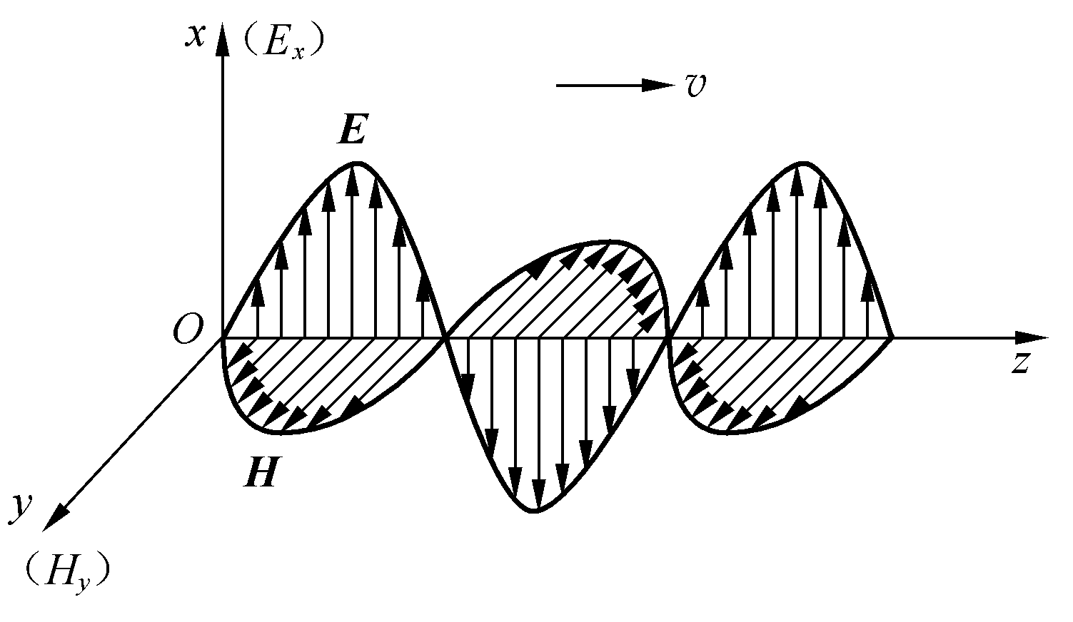
光强 复习
平面简谐电磁波
传播方向
据能流密度计算公式，得
取一个周期内的平均值，得平均能流密度
光强=光的能流密度大小的时间平均值

Slide 16
平面简谐电磁波
·
p
·
1
光强=光的能流密度大小的时间平均值
r₁
·
r₂
2
干涉项
此式表明，当
时，有

Slide 17
·
p
·
1
r₁
媒质中的光速
·
r₂
2
真空中的波长
光程差

Slide 18
当在一种均匀介质中传播时，光程定义为媒质折射率n与光的几何路程r之积
当光在多种均匀介质中传播时，总的光程L等于光所经过的介质的光程之和
A
B
·
p
物理意义：光在折射率为n的介质中传播r的路程所引起的相位的变化，与在真空中传播nr的路程所引起的相位的变化是相同的。即光经过相同的光程所需要的时间是相等的。
·
1
·
2
一般光程差

Slide 19
什么是光程?
波长为λ的光在真空中传播了l的 路程其相位的变化为Δ φ＝2πl/λ，如果同样的光在折射率为n的介质中传播了x的路程，其相位的变化正好也为Δ φ，则有 Δ φ ＝ 2πx/λ’，其中λ’是光在这种介质中的波长。于是可以得到：
由于介质的折射率可以表示为n=c/u，而对于光波有f=c/ λ=u/ λ’，所以介质的折射率又可表示为：n= λ/ λ’
光程
因此可以得到
光在折射率为n的介质中传播x的路程所引起的相位的变化，与在真空中传播nx的路程所引起的相位的变化是相同的。即光经过相同的光程所需要的时间是相等的。

Slide 20
表示：当光在多种介质中传播时，总的光程L等于光所经过的介质的光程之和。
光经过相同的光程所需要的时间是相等的。
因此，物点和像点之间各光线的光程都相等。
物像之间的等光程性

Slide 21
薄透镜的等光程性
使用透镜不会产生附加位相差
P
F
F'
P'
等光程
焦
平
面
P
等光程
P'

Slide 22
s
s'
对透镜成象，从物点到象点，沿各条传播路径(光线)的光程相等，即物点到象点各光线之间的光程差为零，使用透镜不会产生附加的光程差。但透镜可以改变光的传播方向
透镜成象均为亮点表明各条光线在会聚点相位相同,也就是各条光线光程相等。
重要结论: 透镜可以改变光线的传播方向, 但对物、象
间各光线不会引起附加的光程差。

Slide 23
二、光的相干性
·
由电场强度叠加原理可知在相遇点P合振动的振幅平方为
p
·
1
r₁
光强分布为:
·
r₂
2
原子发光时间τ ~10⁻⁸s, 而人眼对光的响应时间Δt ~0.1s,感光胶片Δt ~10⁻³s, 故P点光强是Δt 内的平均值:
干涉项

Slide 24
1.非相干叠加
普通光源的发光机理:
波列
E₂
自发辐射
E₁
间歇性：
原子或分子每次发光是间歇的，持续时间
.
独立性：
原子、分子发光彼此独立、随机
.
非相干(不同原子发的光)
非相干(同一原子先后发的光)

Slide 25
分子或原子发光特点：
（1）间歇性
分子或原子每次发光的时间极短，约10⁻⁸ 秒。发出一段有限长的光波，称为波列。每次的发光时间、振动方向、相位均不确定。
（2）独立性
不同分子或原子激发发光是彼此独立的，它们发出的波列的振动方向和初相位具有随机性。
两个普通的光源发出的光：叠加处位相差Δϕ“瞬息万变”， Δϕ是随机量
干涉项=0
P点光强是在光学仪器对光的响应时间Δt 内的平均值
称为非相干叠加(干涉项为零), 观察不到干涉现象。
因此来自两个独立光源的两束光，叠加后无干涉现象。
两个普通的光源不能构成相干光源。

Slide 26
2.相干叠加和相干条件
两个普通的光源不能构成相干光源。
将一点光源发出的光分成两束，即将每个分子或原子发出的每一个波列都一分为二，这样分出的两束光的相位差 Δϕ 恒定，称相干光，该光源称为相干光源。
将来自同一原子的同一次发光“一分为二”。
ϕ₁₀= ϕ₂₀
是随机量
不是随机量
相干光: 相位差 Δϕ 仅与场点位置有关

Slide 27
将来自同一原子的同一次发光“一分为二”。
ϕ₁₀= ϕ₂₀
是随机量
不是随机量
相干光: 相位差 Δϕ 仅与场点位置有关
光强与时间无关
干涉项
称为相干叠加(干涉项不为零), 可观察到干涉现象。
综上所述: 能产生相干叠加的两束光称为相干光。
相干条件:振动频率相同, 振动方向相同, 相位差恒定。

Slide 28
两列相干光在任一相遇处P的合成光光强为
·
p
·
1
因相遇点不同而可能不同
r₁
·
r₂
▲干涉极大（明纹）
2
▲干涉极小（暗纹）
当两束相干光在空间任一点相遇时，它们之间的相位差随空间位置不同而连续变化，
也连续变化，从而在不同位置上出现光强强弱的确定分布，这种现象就是光的干涉现象。

Slide 29
光程差与干涉图样
I 取最大,干涉加强
I 取最小,干涉减弱
当ϕ₁₀= ϕ₂₀时：将来自同一原子的同一次发光“一分为二”。
光程差与相位差之间关系:
干涉加强(明纹)
干涉减弱(暗纹)
重要结论:1)光程差相等的点构成同一条干涉条纹
2)相邻两条明(或暗)纹之间光程差的变化为λ

Slide 30
练习：光强分别为2I₀和I₀的两束相干光相遇而发生干涉时，在相遇区域内有可能出现的最大和最小光强分别为=______。
练习*：如图两相干点光源S₁ 和 S₂ ，初相位 ϕ₁₀= π/3， ϕ₂₀= π/4, 发出波长为 λ 的光，A 是连线中垂线上的一点， 插入折射率为n且厚度为e的薄片，两光源发出的光在 A 点的相位差=_____。
*
* A
*

Slide 31
练习*：如图两相干点光源S₁ 和 S₂ ，初相位 ϕ₁₀= π/6， ϕ₂₀= π/4,发出波长为 λ 的光，A 是连线中垂线上的一点， 如图插入薄片，两光源发出的光在 A 点的相位差=______
*
* A
*

Slide 32
练习：如图相干点光源S₁ 和 S₂ ，间距为d，发出波长为 λ 的光，初相位 ϕ₁₀= π/3， ϕ₂₀= π/4, 插入折射率为n且厚度为e的薄片，两光源发出的光在 A 点的相位差=______
e
S₁
A
n
π/6
d
S₂

Slide 33
练习*：如图两同相相干点光源S₁ 和 S₂ ，发出波长为 λ 的光，A 是连线中垂线上的一点， 插入折射率为n且厚度为e的薄片，（n-1）e=2λ,干涉条纹向上还是向下移动？移动几个条纹？
明纹
k=2
*
k=1
* A
k=0
未插入：
*
k=-1
k=0
k=-2
插入：
k=0
*
k=-1
* A
k=-2
k=-2
*
k=-3
干涉加强(明纹)
向上移动2个条纹
干涉减弱(暗纹)

Slide 34
练习：如图两相干点光源S₁ 和 S₂ ，发出波长为 λ 的光，初相位 ϕ₁₀= π/3， ϕ₂₀= π/4, A 是连线中垂线上的一点， 插入折射率为n的薄片，已知A为第三级暗纹中心（ ）, 薄片厚度e=____。
干涉极小（暗纹）
*
* A
*

Slide 35
练习*：如图两同相的相干点光源S₁ 和 S₂ ，发出波长为 λ 的光，A 是连线中垂线上的一点，在上面光路 插入折射率为n且厚度为e的薄片，已知A为第四级明纹中心（ k=-4 ）, 薄片厚度e=_____。如果把薄片从上面光路移到下面光路 ，干涉条纹向上还是向下移动？移动几个条纹？
干涉加强(明纹)
k=-2
*
k=-3
干涉减弱(暗纹)
k=-4
* A
*
k=-5
k=6
*
k=5
如果把薄片从上面光路移到下面光路
* A
k=4
*
k=3
向下移动8个条纹

Slide 36
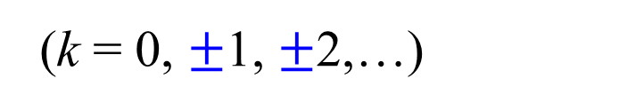
练习：如图相干点光源S₁ 和 S₂ ，发出波长为 λ 的光，已知A为第3级明纹中心（k=3 ）。 插入折射率为n的薄片后， A为第1级暗纹中心 （k=1 ），薄片厚度为e =___，初相位差 ϕ₁₀- ϕ₂₀ =___。
*
▲干涉极大（明纹）
* A
▲干涉极小（暗纹）
*
(k = 0, $±$1, $±$2,…)
未插入：
插入：

Slide 37
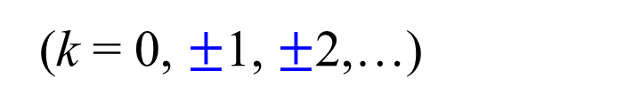
练习：如图相干点光源S₁ 和 S₂ ，发出波长为 λ 的光，已知A为第四级明纹中心（ ）。 插入折射率为n的薄片后， A为第2级暗纹中心（ ），薄片厚度为e =___。
e
S₁
A
n
▲干涉极大（明纹）
▲干涉极小（暗纹）
S₂
(k = 0, $±$1, $±$2,…)

Slide 38
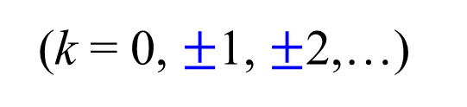
练习：如图示，S₁ 与 S₂ 是波长为 λ的相干光源， S₁ 前放一薄玻璃片 G ，屏上得到一组干涉条纹，A 点光强为极大值。然后在 G 的一面镀以折射率为 n的透明薄膜，随膜的厚度由 0 增加到 d ， A 点光强由极大变为极小，已知 S₁A 与 G的表面垂直，求 d = ______。
▲干涉极大（明纹）
(k = 0, $±$1, $±$2,…)
▲干涉极小（暗纹）
随膜的厚度由 0 增加到 d ， A 点光强由极大变为极小，Δφ=π， Δδ=λ/2
S₁
A
S₂

Slide 39
干涉条纹的可见度
I₁ ≠ I₂
I_{max}
I
当I₁ << I₂ 时， I_{max} ≈ I_{min} ,V = 0
I_{min}
-4π
-2π
0
2π
4π
I
I₁ = I₂
当 I₁ = I₂ = I₀ 时， I_{min} =0, V = 1
-4π
-2π
0
2π
4π

Slide 40
相干条件：
振动方向相同，
频率相同，
具有确定的相位差。
干涉条纹的可见度
当I₁ << I₂ 时， I_{max ≈} I_{min} ,V = 0
补充相干条件：两束光的强度不能相差太大。
三、从普通光源获得相干光的途径
1. 普通光源的发光机理
特点：同一原子发光具有瞬时性和间歇性、偶然性和随机性，而不同原子发光具有独立性。
光波列长度
结论：普通光源发出的光波不满足相干条件，不是相干光，不能产生干涉现象。

Slide 41
从普通光源获得相干光的途径
由于普通光源的原子随机发光的特点，不同的光波列先后通过光具组，每个光波列的长度有限因而通过光具组的时间有限，故若同时到达观测点的两束光来自于同一光波列，则它们是相干光。
原理：将同一光源上同一点或极小区域发出的一束光分成两束，让它们经过不同的传播路径后，再使它们相遇，它们是相干光。
将来自同一原子的同一次发光“一分为二”。

Slide 42
方法：
分波阵面法：利用波场中的任一个波前分离出两列波。
S
分振幅法：利用两个反射面产生两束反射光。
E
分振动面法：利用某些晶体的双折射性质，将一束光分解为振动面垂直的两束光。

Slide 43
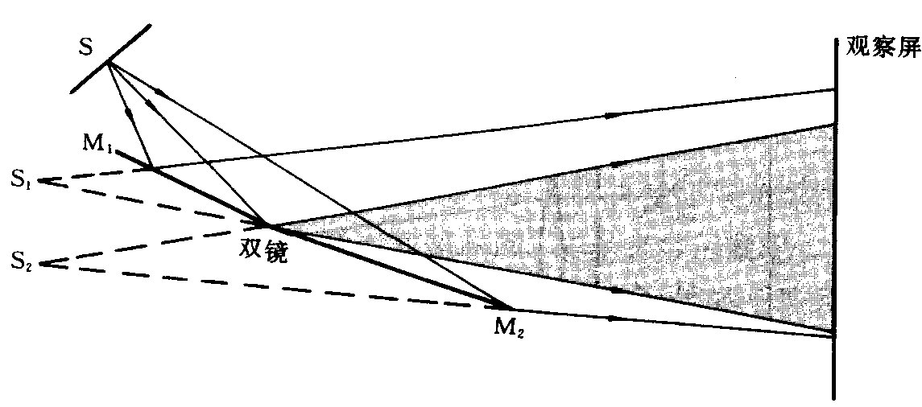
1. 分波阵面干涉法
p
（1）杨氏双缝实验
S *
（2）费涅尔双面镜实验

Slide 44
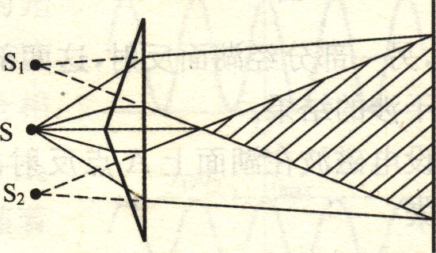
（3）费涅尔双棱镜实验

Slide 45
（4）洛埃镜实验
M
A
洛埃镜：当经平面镜反射的光线，与直接射到屏幕上的光相遇，发生干涉，出现干涉条纹。
S₁
B
N
S₂
劳埃德镜
当将屏幕移近到镜
面的一端时，发现接触处出现的是暗条纹！这一实验事实说明，从镜面反射的光，发生了π的相位突变！！
半波损失：光从光疏介质到光密介质表面反射时，反射光有半个波长的附加波程差。

Slide 46
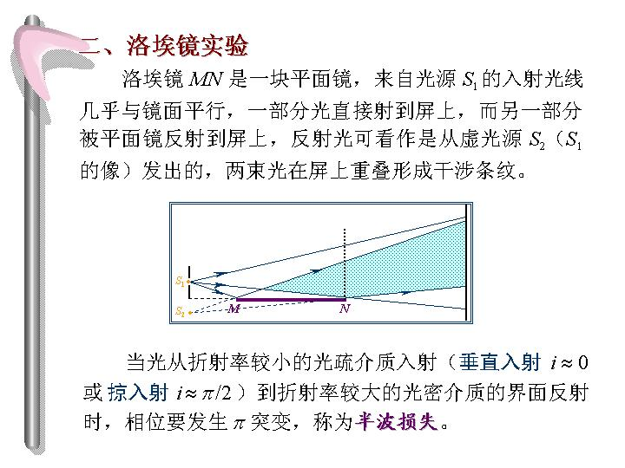

Slide 47
半波损失：当入射光在光疏媒质中传播遇到光密媒质时，如果入射角接近于零或90度时，反射光的电矢量的振动方向相对于入射光的电矢量的振动方向几乎相反，产生半波损失。此时光程差应加上半个波长。
折射光不发生半波损失。

Slide 48
2. 分振幅干涉法
—薄膜干涉
p
·
S *
薄膜
日常生活中常见，如阳光下的肥皂膜、水面中油膜和蜻蜓、蝴蝶等昆虫翅膀上所现彩色花纹。
3. 分振动面法：利用某些晶体的双折射性质，将一束光分解为振动面垂直的两束光。

Slide 49
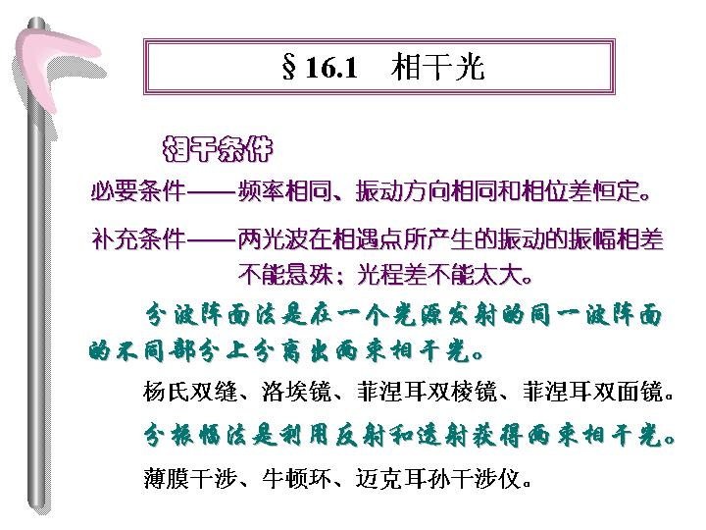
总结
分振动面法：利用某些晶体的双折射性质，将一束光分解为振动面垂直的两束光。

Slide 50

课堂练习
A. 如果同频率两束光，在不同媒质中经过相等的光程。
问：
几何路程等否？
经过时间等否？
相位变化等否？
B. 透镜是否产生附加光程差?
亮点
亮点

Slide 51
干涉总结
·
p
两束相干光的叠加
·
1
r₁
·
r₂
2
将来自同一原子的同一次发光“一分为二”。
ϕ₁₀= ϕ₂₀
是随机量
不是随机量
光程差

Slide 52
半波损失：当入射光在光疏媒质中传播遇到光密媒质时，如果入射角接近于零或90度时，反射光的电矢量的振动方向相对于入射光的电矢量的振动方向几乎相反，产生半波损失。此时光程差应加上半个波长。
干涉加强(明纹)
干涉减弱(暗纹)

Slide 53
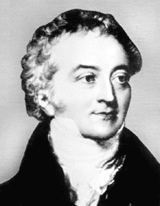
20.2 双缝干涉
一、杨氏双缝实验示意
英国物理学家、医生和考古学家，光的波动说的奠基人之一。
医学：1793年发现了眼睛晶状体的聚焦作用；波动光学：1801年的杨氏双缝干涉实验，首次引 入 “干涉”概念论证了光的波动说，并解释了牛顿环的成因及薄膜的彩色，1817年提出光是横波 ；
生理光学：第一个测定了7种颜色光的波长；从生理角度说明了人眼的色盲现象，提出了三原色理论；
材料力学：杨氏弹性模量；
考古学：破译古埃及石碑上的文字。
Thomas Young (1773 ―1829)

Slide 54
光的双缝干涉
英国医生兼物理学家 托马斯-杨（T.Young) 于1800年首先成功地进行了光干涉实验，并看到了干涉条纹，使光的波动理论得到了证实。
双狭缝
幕
双缝
狭缝
单色光源
单色光源
单色光源
单色光源
单色光源
单色光源
单色光源
中央明纹
在屏幕上形成明暗相间的直条纹，与缝平行。
二子波源频率相同，振动方向相同，有固定相差，称为相干波源，二波为相干波。

Slide 55
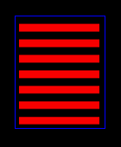
为了观察到较清晰的干涉图样，实验装置应该满足：
明条纹位置
明条纹位置
明条纹位置
（1）S 、S₁ 、S₂ 的宽度应足够窄，约在10^{－2} mm 数量级，此时它们可近似看成线光源；
（2）S₁ 、S₂ 间距较小，约为0.1 ～ 1 mm ；而且它们与S 的距离相等；
（3）光屏 M与双缝S₁ 、S₂ 间距较大，约为1 m ；
（4）光源的单色性较好。

Slide 56
P
x
二、双缝干涉图案计算
r₁
s₁
x
缝长>>缝间距，简化为平面问题。
ϕ₁₀= ϕ₂₀
r₂
d
o
S
s₂
L
·
同在空气中
p
·
1
r₁
光程差
·
r₂
2

Slide 57
P
缝长>>缝间距，简化为平面问题。
x
r₁
单色光入射
s₁
x
r₂
L >> d
(d ∼ 10 ⁻⁴m, L ∼1 m)
d
o
S
s₂
L
x<<L
θ很小
同在空气中
光程差：
·
p
·
位相差：
1
·
2

Slide 58
P
x
L >> d
(d ∼ 10 ⁻⁴m, L ∼1 m)
r₁
s₁
x
r₂
d
o
S
s₂
L
光强极大
光强极小
（光强极大位置）
（光强极小位置）

Slide 59
明纹
k为明纹级次
暗纹
（k＋１）为暗纹级次
若 I₁ = I₂ = I₀
I
4I₀
光强分布曲线
-4π
-2π
0
2π
4π
Δϕ
-2
-1
0
1
2
k
x ₋₂
x ₋₁
0
x₁
x₂
x
-2λ /d
-λ /d
0
λ /d
2λ /d
θ

Slide 60
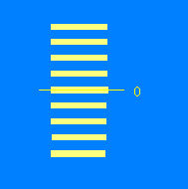
明纹
级次
干涉条纹在屏幕上的分布
2
1
k= 0
-1
-2
相邻明纹或暗纹的间距：
结论： (θ 不太大时)条纹为等间距分布。

Slide 61
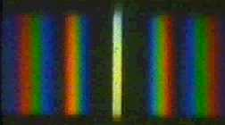
I
三、波长对条纹的影响
普通光源的光为复色光
不同波长非相干叠加，光强相加
I
x
x₋₂
x₋₁
0
x₊₁
x₊₂
I
x
单色光的相干叠加
x

Slide 62
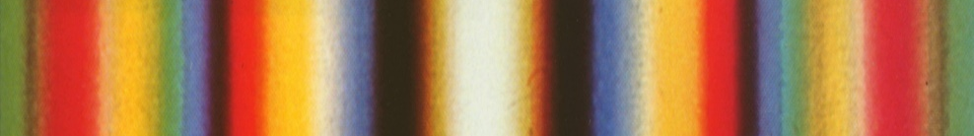
•
I
4I₀
光强分布
讨论
x₋₂
x₋₁
0
x₁
x₂
x
-2
-1
0
1
2
k
(1) 屏上相邻明条纹中心或相邻暗条纹中心间距为
一系列平行的明暗相间条纹
(2) 已知 d , L 及Δx,可测λ
(3) Δx 正比 λ , L ; 反比 d
(4) 当用白光作为光源时，在零级白色中央条纹两边对称地排列着几条彩色条纹

Slide 63
三、干涉条纹的可见度
问题的提出:
x
1.单色光入射时,只能在中央条纹附近看到有限的为数不多的几条干涉条纹。
s₁
d
O
2.单缝或双缝宽度增大时, 干涉条纹变得模糊起来。
s₂
D
为什么？

Slide 64
1.干涉条纹的可见度(或对比度或衬度比)
定义:
当 I_{min}=0, 暗条纹全黑时,V=1, 条纹清晰可见;
当 I_{max}=I_{min}时, V=0,条纹模糊不清,甚至不可辨认。
I
I
I_{max}
4I1
I_{min}
-4π
-2π
o
2π
4π
Δϕ
-4π
-2π
o
2π
4π
Δϕ
可见度差 (V < 1)
可见度好 (V = 1)
决定可见度的因素: 振幅比, 光源的非单色性和宽度

Slide 65
2.光源的非单色性对干涉条纹可见度的影响
普通光源发光特点:
1) 自发辐射;
2) 每一次发光持续时间很短( Δt ＜10⁻⁸s)
分子或原子每次发光的时间极短，约10⁻⁸ 秒。发出一段有限长的光波，称为波列。每次的发光时间、振动方向、相位均不确定。
间歇性：
不同原子发的光
互相独立
同一原子先后发的光
互相独立
独立性：
不同分子或原子激发发光是彼此独立的，它们发出的波列的振动方向和初相位具有随机性。
互相独立：前后发光间隔，频率,相位,振动方向,传播方向

Slide 66
时间相干性
对确定的点(P),若前后两时刻传来的光波隶属于同一波列, 则它们是相干光波, 称该光场具有时间相干性。
P
相干条件：
同一波列到达
光程差小于波列长度
相干长度：相干叠加时的最大光程差
相干叠加
相干长度等于波列长度
相干时间：与相干长度对应的光传播时间
波列长 L = cΔt
相干时间等于分子或原子每次发光的时间
根据量子力学不确定性关系，波列长度为

Slide 67
P
同一波列到达
时间相干性
相干叠加
P
光程差过大
不同波列
初相位不同(随机)
无相干条纹
不同波列到达
无干涉现象
非相干叠加

Slide 68
时间相干性
同一波列到达
P
P
相干叠加
非相干叠加
不同波列到达

Slide 69
3. 空间相干性
光场中, 在空间两点提出来的两个子光源 s₁和 s₂ 是相干光源, 则光场具有空间相干性
光源面积过大→光场中两点失去相干性
两点能相干的空间越大,空间相干性越好；反之亦然。
源非点源（非狭缝）
合成光强
光源宽度对条纹的影响
幕

Slide 70
光程差，由几何关系
x
b
∴明纹位置
δ = kλ
α
θ
D
L
条纹规律不变，整体向x轴负方向平移
k = 0时，
条纹宽度
不变
可见度下降
I
当移动距离恰为条纹宽度时，一个子光源的明纹和另一个子光源的暗纹重合，可见度为零
x₀
x₀
x

Slide 71
I
当移动距离恰为条纹宽度时，一个子光源的明纹和另一个子光源的暗纹重合，可见度为零
x₀
x₀
x

Slide 72
当移动距离恰为条纹宽度时，一个子光源的明纹和另一个子光源的暗纹重合，可见度为零
I
b
S₁
非相干叠加
合成光强
0_{M}
d /2
0_{L}
S₂
D
L
光源的极限宽度(临界宽度):
当b≥b_{临}时, 干涉条纹消失;
当 b<b_{临}时, 有干涉条纹。

Slide 73
五、其他类双缝干涉图样的确定
1. 费涅尔双面镜实验
S
双面镜
S₁
R
d
2θ
D
A
S₂
M
θ
B

Slide 74
2. 费涅尔双棱镜实验
双棱镜
P
M
S₁
α
A
S
d
θ
B
S₂
N
L
D

Slide 75
3. 洛埃镜镜实验
M
A
洛埃镜：当经平面镜反射的光线，与直接射到屏幕上的光相遇，发生干涉，出现干涉条纹。
S₁
B
N
S₂
劳埃德镜
当将屏幕移近到镜
面的一端时，发现接触处出现的是暗条纹！这一实验事实说明，从镜面反射的光，发生了π的相位突变！！
半波损失：光从光疏介质到光密介质表面反射时，反射光有半个波长的附加波程差。

Slide 76
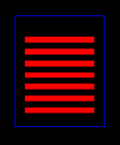
洛埃镜
杨氏双缝干涉
半波损失：当入射光在光疏媒质中传播遇到光密媒质时，如果入射角接近于零或90度时，反射光的电矢量的振动方向相对于入射光的电矢量的振动方向几乎相反，产生半波损失。此时光程差应加上半个波长。
洛埃镜实验中的两条光路有一个半波长的附加光程差，故其明暗纹位置与杨氏双缝干涉位置相反。
屏幕与镜的N 端接触处, 屏上O 点出现暗条纹。
透射波没有“半波损失”

Slide 77
4.空间中的两个相干点光源的干涉图样
从长狭缝出射的光为柱面光，干涉图样形状为窄条；如果从空间中两个点出射的光相干，则是球面波相干，其干涉图样形状为何？
·
p
S₁ :
S₂ :
·
1
·
空间中任一点P ：
2
若空间中充满空气，则

Slide 78
·
p
当
时，
·
1
两列光在点P处干涉相长
·
2
移项再平方并整理得

Slide 79
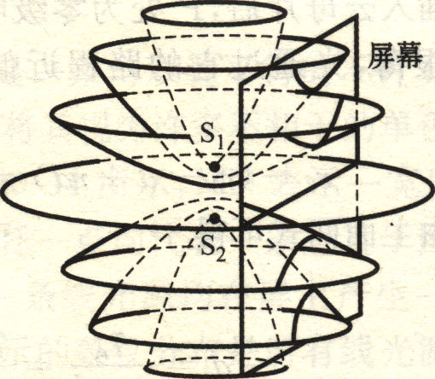
连续的干涉相长点构成旋转双叶双曲面，如图
平行于两光源连线的屏上是类似于双缝干涉图样的线状条纹

Slide 80
【例】如图所示P点处两光束的位相差：
·
r₁
p
S₁
n
r₂
S₂
d
空气中

Slide 81
【例20-2】 一射电望远镜的天线设在湖岸上，距湖面高度为h，对岸地平线上方有一恒星正在升起，恒星发出波长为λ的电磁波。求：当天线第一次接收到极大强度的电磁波信号时恒星位置对湖面的仰角。
解：
等效于洛埃镜
C
现在是平行光入射
A
h
洛埃镜
杨氏双缝干涉

Slide 82
等效于洛埃镜
现在是平行光入射
B
C
A
h
洛埃镜
杨氏双缝干涉
考虑到在水面反射时存在着半波损失，两相遇光光程差为
λ
δ
=
AC
−
BC
+
2

Slide 83
B
C
两相遇光光程差随仰角的增加而增加
A
h
干涉极大条件
天线第一次接收到极大强度的电磁波信号
k = 1

Slide 84
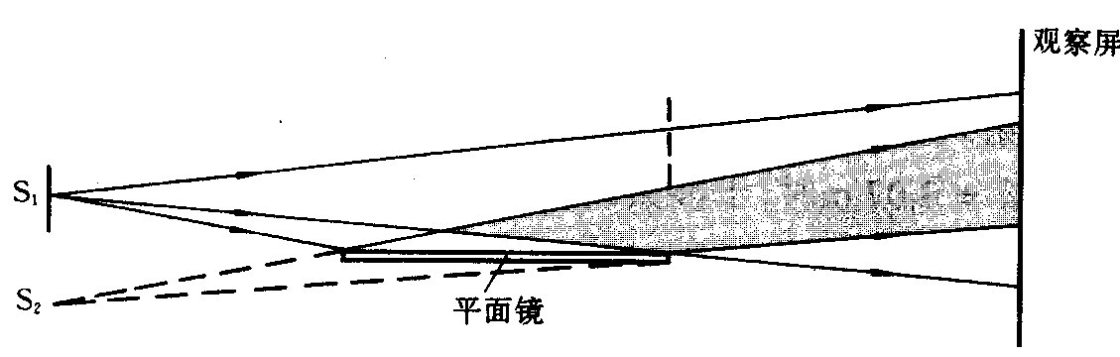
x
d
L

Slide 85
练习：洛埃镜。已知λ， d ，L。明纹位置=_______
洛埃镜
杨氏双缝干涉
x
d
L
∴明纹位置：
δ = kλ
干涉加强(明纹)
干涉减弱(暗纹)

Slide 86
【例20-2】用薄云母片（n=1.58）覆盖在杨氏双缝的其中一条缝上，这时屏上的零级明纹移到原来的第七级明纹处。如果入射光波长为5500Å，问云母片的厚度为多少？
P
x
解：
r₁
s₁
x
r₂
d
o
·
S
s₂
p
L
·
同在空气中
1
r₁
光程差
·
r₂
2

Slide 87
原第七级明纹P点处
P
e
插入云母后，P点为零级明纹
0
·
p
·
1
r₁
·
r₂
2

Slide 88
练习：用折射率为n的薄云母片覆盖在杨氏双缝的其中一条缝上，这时中央明纹移动了５个条纹。如果入射光波长为λ，云母片的厚度=_____
P
x
r₁
s₁
x
r₂
d
o
S
s₂
L
干涉加强(明纹)
干涉减弱(暗纹)

Slide 89
练习：在双缝干涉实验中，若用一片能通过光的薄云母片将下缝盖住，干涉条纹将______
下移
P
x
盯住k=0明纹
r₁
s₁
x
r₂
d
o
S
s₂
L
干涉加强(明纹)
干涉减弱(暗纹)

Slide 90
练习：用两个折射率分别为n₁ 和 n₂ 、厚度分别为e₁ 和 e₂的透明薄膜片覆盖在杨氏双缝的两条缝上，明纹位置为=_____。
P
x
n₁
e₁
r₁
s₁
x
r₂
d
o
S
s₂
n₂
e₂
L
干涉加强(明纹)
干涉减弱(暗纹)

Slide 91
练习：将杨氏双缝装置浸入全部水中，已知λ， d，x ，n，L。两光束的位相差Δϕ=________
P
x
r₁
s₁
x
r₂
d
o
S
s₂
L
同在水中

Slide 92
练习：杨氏双缝装置原先放置在空气中，现在将杨氏双缝装置全部浸入水中，干涉条纹间距将_______
减小
P
x
r₁
s₁
x
r₂
考虑明纹
d
o
S
s₂
L
同在水中
干涉条纹间距
干涉加强(明纹)
干涉减弱(暗纹)

Slide 93
练习：用厚度为e的透明薄膜覆盖在洛埃镜的其中一条光路上。已知e, λ, n, d, L。暗纹位置=_______。
洛埃镜
n
杨氏双缝干涉
x
d
L
∴暗纹位置：
干涉加强(明纹)
干涉减弱(暗纹)

Slide 94
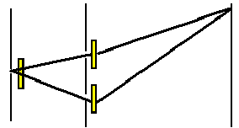
练习：杨氏双缝干涉实验中，加三个偏振片，偏振化方向为P₂⊥P_{1，} P₀ 与 P₂ 、 P₁ 成 45⁰
讨论
（1）屏上有无干涉条纹？
屏上无干涉条纹
（2）屏上各处偏振态如何？
kπ时，原明、暗纹处为线偏振光
(2k+1) π/2时，为圆偏振光
其他值时，为椭圆偏振光

Slide 95
（3）屏前加偏振片 P₃ ，且偏振化方向 P₃ // P₀ 屏上有无条纹？
有条纹，条纹位置与原来同。
(4)若去掉所有的偏振片,屏上有无条纹?
有条纹

Slide 96
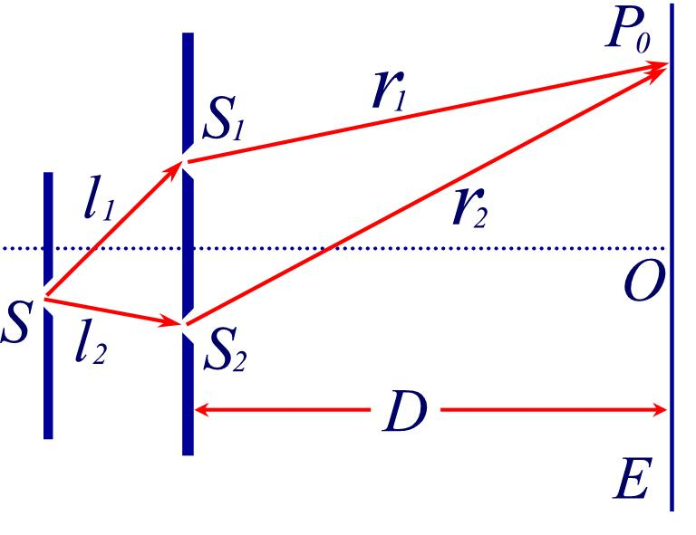
练习：在双缝干涉实验中，单色光源S0到两缝S1、S2的距离分别为l1、l2，并且 ，λ为入射光的波长，双缝之间的距离为d，双缝到屏幕的距离为D，如图，求：
(1) 零级明纹到屏幕中央O点的距离； (2) 相邻明条纹间的距离。

Slide 97
两缝发出的光在相遇点的位相差：
根据给出的条件：
明条纹满足：
令 k=0，得到零级明条纹的位置：
相邻明条纹间的距离：

Slide 98
【补充例】杨氏双缝的间距为0.2mm，距离屏幕为1m。 （1）若第一到第四明纹距离为7.5mm，求入射光波长。（2）若入射光的波长为600nm，求相邻两明纹的间距。
解：

Slide 99
【补充例】在双缝实验中，入射光波长λ＝6000 Å，双缝间距离为0.6mm，则在距双缝5m远处的屏上干涉纹的间距为5mm，若在双缝处分别放置厚度相同，折射率分别为1.4和1.5的两块透明薄膜，则原来中央明条纹处为第五级明条纹所占据，则此薄片的厚度为3×10⁻²mm。
解:已知λ=6×10⁻⁴mm, d=0.6mm, D=5000mm,
n₁=1.4 , n₂=1.5
(1)Δx=Dλ/d=5000×6×10⁻⁴/0.6=5mm
(2)δ=(n₂－n₁)h=5λ, h=5λ/(n₂－n₁)= 3×10⁻²mm

Slide 100
【补充例】己知杨氏双缝实验d=0.1mm, L=20cm 入射光波长λ =5460Å 求 (1)第一级喑纹位置 (2)如某种光照射此装置,测得第二级明纹之间距离为5.44mm, 此光波波长? (3)如肉眼仅能分辩两条纹的间距为0.15mm, 现用肉眼观察干涉条纹, 双缝的最大间距?
解: (1)
取k = 0
λ=5460Å
的光产生的
x
(2)
取k = 2
2
o
5.44mm
-2

Slide 101
=6800 [Å]
3)如Δx=0.15mm
双缝间距必须小于0.728mm才能看到干涉条纹

Slide 102
【补充例】在杨氏双缝实验装置中，采用加有蓝绿色滤光片的白光光源，其波长范围为 ，平均波长为490nm．
问
估算从第几级开始，条纹将变得无法分辨？
解
设该蓝绿光的波长范围为 ，则按题意有
若 的第k + 1 级条纹位置小于 的第k级条纹位置，即 ， 则条纹变模糊。
k > 4.4
所以，从第5级开始，干涉条纹变得无法分辨。

Slide 103
【补充例】杨氏双缝,d=0.5mm,L=25cm, λ₁=4000Å, λ₂=6000Å
1)分别求出二种波相邻明(暗)纹间距Δx
2)距中央明纹多远处首次重合? 各为第几级条纹?
解:1)
由条纹的间距公式
2)设 λ₁ 的k₁级与 λ₂ 的 k₂ 级重合
取k₁=3, 则 k₂=2
λ₂的第二级与 λ₁ 的第三级重合。

Slide 104
【补充例】在图示的费涅尔双棱镜实验中，已知狭缝光源S的波长为λ、棱镜折射率为n、棱角α很小，设光源S到棱镜的距离为L₁，（1）求距棱镜L₁处的屏上条纹的间距。（2）若用折射率为n’的肥皂膜遮住棱镜的一半，发现条纹上下移动了距离a，求肥皂膜的厚度。
X
解：
S₁
α
Δx
S
n
S₂
L₁
L₂
屏
分析－－由等效虚光源，可知有类似于扬氏干涉的干涉条纹；

Slide 105
X
S₁
α
Δx
θ
a
d
S
O
n
S₂
L₁
L₂
求等效光源S₁和S₂的间距 d ：
屏
偏向角
棱镜角α 很小
（1）条纹间距 Δx ：
光程差变化

Slide 106
【补充例】 双缝干涉实验中，波长 的单色光垂直入射到缝间距 的双缝上，屏到双缝的距离 。求 1）中央明纹两侧的两条第10 级明纹中心的间距；
2）用一厚度 折射率为 的玻璃片覆盖一缝后，零级明纹将移到何处？
解 （1）

Slide 107
（2）设加玻璃片后，零 级明纹下移至 P 点。
未加玻璃片时
p
加玻璃片后
原零级明纹向下移到约第七级明纹处。

Slide 108
（3）将装置浸入水中钠黄光相邻明纹角间距多大？
水中

Slide 109
课堂练习
在双缝干涉实验中，设缝是水平的，若光源稍微向上平移，其它条件不变，则屏上的干涉条纹
（A）向下平移，且间距不变
（B）向上平移，且间距不变
（C）不移动， 但间距改变
（D）向上平移，且间距改变
考虑零级明纹

Slide 110
（S₁与S₂相对S不对称，上短下长；
零级明纹下移。但间距
与此无关）
选（A）

